Slide 1
Сальмонеллез

Slide 2
САЛЬМОНЕЛЛЕЗ ЭТО —
Сальмонеллез (паратиф) у собак – заболевание, имеющее инфекционную природу. Возникает в подавляющем большинстве у молодых собак, проявляясь в виде сильного расстройства пищеварения и лихорадочных состояний. Хронические формы сальмонеллеза проявляются в виде воспалительных процессов легочных структур.
Тяжелое заболевание щенят 30-40-дневного возраста и молодых собак. Болезнь опасна и для человека, особенно для детей. Возбудителем болезни является сальмонелла - бактерия, очень устойчивая во внешней среде.

Slide 3
ОСТРАЯ И ХРОНИЧЕСКАЯ ФОРМА
В зависимости от тяжести течения и скорости развития, сальмонеллез у собак делят на 2 формы: острую и хроническую. Первая проявляется всеми вышеперечисленными симптомами и в основном диагностируется у щенков, а вторая – всего одним или несколькими нарушениями, которые очень медленно истощают организм.
Главная опасность острой формы – скоротечность. Питомец может погибнуть уже в первые 2-3 дня. Менее выраженная хроническая форма тоже не так проста. Она длится 15-30 дней и часто осложняется воспалением легких и бронхов.

Slide 4
ПРИЧИНЫ ЗАРАЖЕНИЯ
Инфекция распространена в дикой природе и в сельской местности. Несмотря на это, случаи заражения городских животных вовсе не единичны. Сальмонеллы проникают в их организм через биологические жидкости (моча, слюна, кал, носовые истечения) больного или недавно переболевшего следующими путями:
Вертикальный. Инфекция передается через плаценту от больной матери к ее плоду.
Фекально-оральный. Псы заражаются через осемененные бактериями еду или фекалии.
Контактный. В данном случае варианта 2: прямое или опосредованное взаимодействие с зараженным через его личные вещи (миски, подстилки, игрушки) или поглаживание немытыми руками.
Сальмонеллез у щенков протекает тяжелее всего, так как до постановки прививок их защищает только пассивный иммунитет матери. В группу риска также входят животные из приютов, пожилые и ослабленные хроническими патологиями питомцы, охотничьи породы и псы, регулярно употребляющие некипяченое молоко, сырые яйца и мясо.

Slide 5
СИМПТОМЫ
Заболевание проявляется следующей симптоматикой:
высокой температурой тела (40-41.5 градус);
отказ от пищи; вялость, угнетенное состояние, снижение физической активности, слабость;
приступы тошноты, рвота, понос с кровяными сгустками, слизью;
снижение массы тела;
нарушение координации движений, шаткая походка;
болезненность при пальпации живота;
слизистые приобретают желтушный оттенок.

Slide 6
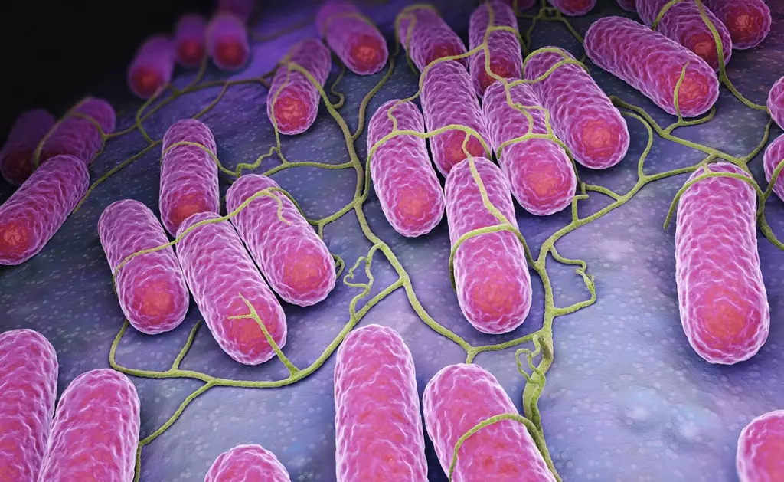
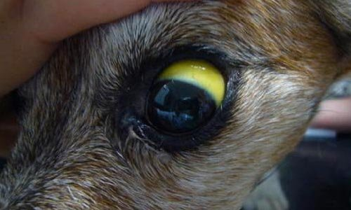
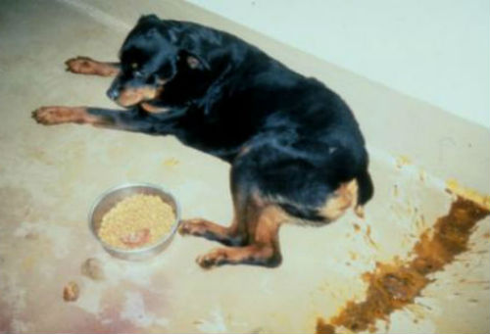

Slide 7
ДИГНОСТИКА
Для установления и подтверждения диагноза в ветеринарных клиниках проводят серию лабораторных исследований. В обязательном порядке проводят биохимический, серологический анализ крови, берут анализы кала, мочи, содержания желудка для бактериологических посевов на питательные среды.
Проблема заключается в схожести симптомов с другими бактерильно-вирусными заболеваниями (гастроэентеритом, чумкой, лептоспирозом), поэтому ветеринарные специалисты проводят дифференциальную диагностику.

Slide 8
лечение
Лечебные методики и мероприятия назначает врач ветеринарной медицины. на время лечения собакам необходимо создать максимально комфортные условия ухода и содержания. Животным назначают лечебную диету. Корма должны быть мягкими, легкоусвояемыми, содержать в достаточном количестве витамины, минералы, аминокислоты.
На ранних стадиях заболевания применяют для лечения гипериммунные антитоксичные сыворотки, специфичные/неспецифичные иммуноглобулины с учетом серотипа возбудителя.

Slide 9
ПРИПОРАТЫ ДЛЯ ЛЕЧЕНИЯ
Животным назначают курс антибиотикотерапии. Прописывают препараты комплексного действия, цефалоспорины. антибиотики тетрациклинового, стрептомицинового, пенициллинового ряда (неомицин, тетрациклин, гентамицин, пенициллин).
Лечение антибиотиками должно проходить под контролем лечащего ветеринарного врача, так как длительный прием сильнодействующих препаратов может вызвать стойкость бактерий.
Для устранения диареи собакам назначают сульфаниламидные препараты (бисептол, энтеросептол). Ставят очистительные, питательные клизмы с растворами нитрофуранов.
Для устранения интоксикации в питье добавляют отвар ромашки, зверобоя, дезинфицирующие средства – перманганат калия, риванол, фурасемид.
При воспалении органов респираторной системы дополнительно к противовирусной терапии добавляют отхаркивающие, вяжущие медикаментозные средства.

Slide 10
профилактика
У переболевших животных не вырабатывается стерильный иммунитет. Это означает, что они могут инфицироваться повторно. Уберечь питомца от заражения способна только профилактика, включающая следующие рекомендации:
Строгий запрет на контакты с бродячими и незнакомыми животными. В местах повышенного скопления выгуливайте своего любимца только на поводке и запрещайте ему подбирать падаль и чужие фекалии.
Обязательное мытье рук после возвращения домой.
Строгий контроль здоровья животных, участвующих в разведении. Сдавайте анализы перед каждой вязкой, не забывайте про вакцинацию и обработку от паразитов, а также не стесняйтесь запрашивать документы о здоровье партнера.
Исключение из рациона коровьего и козьего молока, а также обязательная тепловая обработка мяса и яиц.
Регулярная дезинфекция помещений от грызунов в местах скученного содержания животных.
Правильное обустройство личного места питомца, исключающее наличие сырости и сквозняков.

